Slide 1
CARA実証試験とその後
「核融合分野に貢献する１A重陽子線形加速器とCARA加速器の実現可能性」（ムーンショット目標10奥野プロジェクトワークショップ夏の陣）
ムーンショット目標10奥野プロジェクト
プロジェクトマネージャー
理化学研究所 奥野広樹

Slide 2
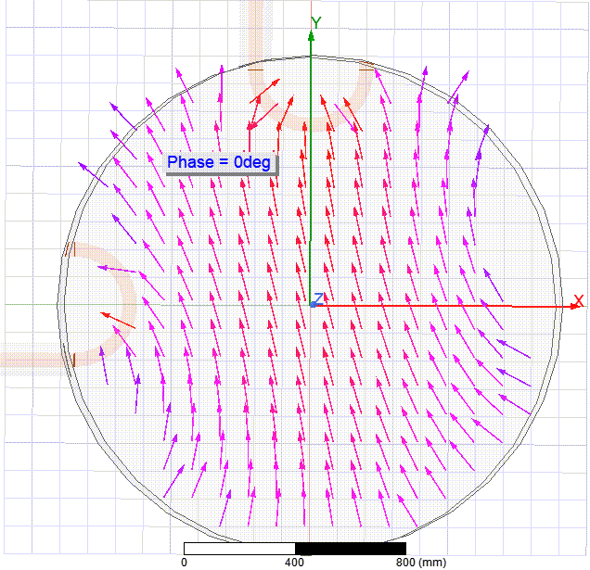
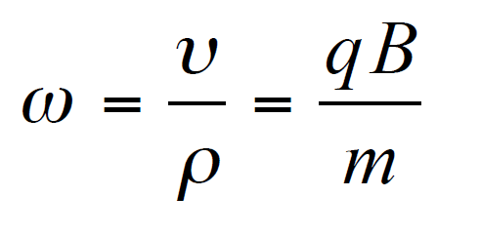
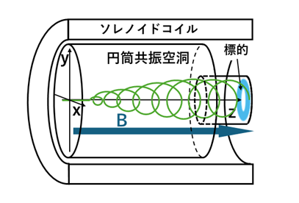
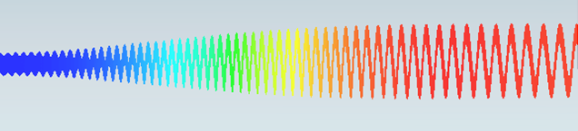
CARA自動サイクロトロン共鳴加速器
共振器内のTE111モード
サイクロトロン周波数
サイクロトロン周波数=共振周波数
→共鳴加速が実現する。
2000年代、Yale大のHirshfield等により提案された。その時の加速エネルギーは1GeV。
巨大かつ高磁場のソレノイドが必要なため、実現に至っていない。（電子では実証済み）
本プロジェクトでは、最大1MeV程度(非相対論領域)を目指す。
（特徴）
低エネルギー部の空間電荷の集中を緩和できる
直流ビームのまま加速できる（空間電荷力の緩和）
取り出しを前提としていない。（内部標的）
軌道形状がコンパクト。運動エネルギーの向きが円の接線方向。
イオン源
CARA中の軌道(1例)
Notes:
１３：CARAはソレノイドコイルと円筒共振器からなり、イオン源からのビームは左から入射します。磁場はこの軸方向です。共振器のなかでは、この図の示すようなTE111モードの回転電場が立っています。この回転周波数と、磁場によって決まるサイクロトロン周波数が一致した時、共鳴的に加速が実現し、回転方向の運動エネルギーを獲得して、円形のビームが作られ標的にあたります。

Slide 3
CARAによる中性子生成の前倒し案
CARA-MS10モデルの設計完了(小型化と大強度化）
P(2.75MeV)+Liによる中性子生成(BNCTやものづくり）
⁴He(7.2MeV/u) +Biによるアスタチン生成
ミュオンイメージングの為のミュオン加速
１A重陽子線形加速器による発生(10xIFMIF)
中性子発生量
LIPAc+CARAによる中性子発生(1xIFMIF)
DTフュージョンfor 14MeV 中性子
Proof Of Concept
2030
2035
2040
2045
2050
LIPAcとCARAの連携（個人的見解）
LIPAc (d, 100mA, 9MeV)
Cusp
(直線→回転)
RingCARA (9MeV→40MeV)
Cusp
(回転→直線)
標的
世界初のイオンCARAの実証
廃棄MRI(3T)と4枚電極で構成されるCARA＋CUSP
(H＋, <1MeV, 1mA)
設計製作、、
応援
MS10奥野プロジェクト

Slide 4
Ion CARA実証試験のセットアップ
同軸共振器4分のλ
納期短縮のため廃棄MRI (1.5T or 3T)を使用
初回の加速試験の放射線管理の考え方：
1 MeV以下、放射線発生装置にはしない。Ｘ線のみの放射線防護に対応
電極
ソレノイド
イオン源
カスプ
直線
同軸共振器4分のλ
電極へは、数10ｋVの電圧印可で十分。
電極

Slide 5
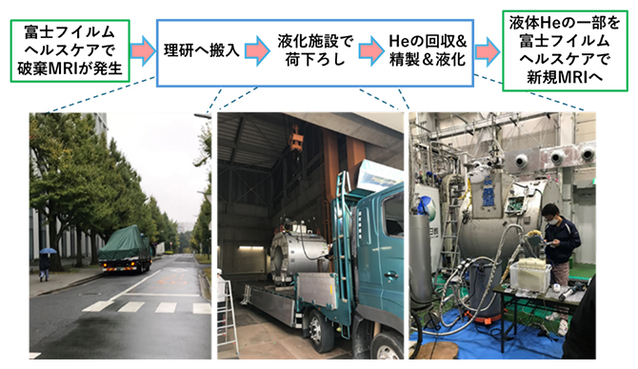
廃棄MRIの調達
RIBF棟
Dクレーン
捨てられるMRI
IonCARA実証の為に再利用

Slide 6
加速器の将来図 with 必要な技術
1 A Line
単胞リニアック
ビームハローシミュレーション、コリメーション
アナログシミュレーター
トルネード標的or IFMIF標的
イオン源
低速部or CARA低速部
10x IFMIF
高磁場集束要素
１MW キャビティ
Spokeキャビティ
トルネード標的
0.1 A Line
中速部
0.1A 高速部
ADS110
重陽子 9MeV
Cusp+CARA+Cusp
IFMIF
５A 2MeV 高エネルギーNBI＠商用炉
1A 400keV 重陽子
IFMIF標的
低速部or CARA低速部
Dtfusion @CARA
ブランケット試験
CARAを用いた小型核融合システム。超難問
単胞リニアック
CARAの多分野への社会実装
RI(アスタチン)製造、小型中性子源（モノづくり、インフラ診断、NTD）、同時多人数BNCT, 核物理用RI減速機、ミュオンイメージング用加速器

Slide 7
CARAの高度化（高エネルギー化、大電流化）
D, 2MeV, 5A(高エネルギーNBI)
電流値
大口径化（取り出しずらくなる）
空間電荷力の中和
D, 0.4MeV, 1A(Dtfusion)
p, 2.75MeV, 0.
1A(小型中性子源)
D, 40MeV, 0.1A (IFMIF)
4He, 7.25MeV/u, 1mA(211At)
等時性の破れによる位相のずれ
P, 1MeV, 1mA(testベンチ）
エネルギー
共振器の高電圧化

Slide 8
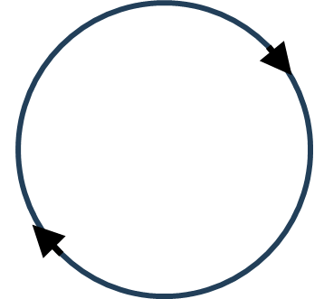
CARA＋プラズマのFS
この様な加速が可能であることを示す。
ビーム径＜＜ラーマ半径
CUSP磁場で取り出しやすい
ビーム径＞＞ラーマ半径
CUSP磁場で取り出しにくい

Slide 9
空間電荷力の中和？
同軸共振器4分のλ
納期短縮のため廃棄MRI (1.5T or 3T)を使用
電極
ソレノイド
イオン源
カスプ
直線
同軸共振器4分のλ
空間電荷力の中和が効く条件
１：静電要素が入っていない
２：RF電場はどうか？
実証試験の際にはこれ調べたい。
少量のガス
電極

